Slide 1
Görüntü Bağdaştırıcıları

Slide 2
Görüntü Bağdaştırıcıları (Ekran Kartları)
Ekrandaki Görüntü Nasıl Oluşur?
  Monitörünüze yeteri kadar yakından bakarsanız görüntünün çok küçük noktalardan oluştuğunu görürsünüz.
  İşte bu noktalara görüntünün en küçük birimi olan piksel denilir.
  Her pikselin kendine ait renk ve yoğunluk bilgileri vardır.
  Daha genel bir tanımla piksel için ekranın bağımsız olarak kontrol edilebilir en küçük parçası olduğunu söylenebilir.
  İşte bu piksellerden binlercesi bir araya gelerek ekrandaki görüntüyü oluşturur.
Çözünürlük
  Çözünürlük, ekrandaki görüntünün kaç pikselden oluşacağını belirler ve yatay ve dikey piksel cinsinden belirtilir (800x600,1024x768 gibi).
  Çözünürlük arttıkça görüntü birbirinden bağımsız olarak kontrol edilebilen daha çok pikselden oluşur ve görüntü kalitesi de yükselir.

Slide 3
Çözünürlük
Çözünürlük arttıkça yükselen görüntü kalitesinin de bir bedeli var tabi ki: Çözünürlük yükseldikçe kontrol edilmesi gereken piksel sayısı ve dolayısıyla da gerekli işlem gücü, ayrıca bu piksellerin bilgilerini tutmak için gerekli bellek miktarıyla onların transferi için gereken bellek bant genişliği artar. Bu yüzden de performans düşer. Kullanmak istediğiniz çözünürlüğü hem ekran kartınız desteklemeli, hem de monitörünüz fiziksel olarak gerekli sayıda pikseli ekranda oluşturabilmeli

Slide 4
Çözünürlük
Çözünürlük arttıkça yükselen görüntü kalitesinin de bir bedeli vardır:
  Çözünürlük yükseldikçe kontrol edilmesi gereken piksel sayısı ve dolayısıyla da
    gerekli işlem gücü,
    ayrıca bu piksellerin bilgilerini tutmak için gerekli bellek miktarıyla
    onların transferi için gereken bellek bant genişliği artar.
  Bu yüzden de performans düşer.
  Görüntülenmek istenen çözünürlüğü hem ekran kartı desteklemeli, hem de monitör fiziksel olarak gerekli sayıda pikseli ekranda oluşturabilmelidir.

Slide 5
Renk Derinliği
Renk derinliği bir pikselin alacağı renk miktarıdır.
Renk derinliği artarsa her pikselin alabileceği renk sayısı da artar.
Piksellerin renk çeşitliliğinin artması görüntünün gerçeğe yakın olmasını sağlar.
Piksellerdeki renkler kırmızı, yeşil mavi (RGB) renklerinin karışımından oluşur.
Renk derinliği arttıkça piksellerdeki veri miktarı da artar.
Bu artış ekran kartı görüntü işlemcisinin işleyeceği veri miktarını da artırır ve daha fazla görüntü belleğine ihtiyaç duyulur.

Slide 6
Renk Derinliği
Renk derinliği bit cinsinden belirtilir. 8 bit kullanıldığında bu bitlerden 2^8 = 256 birleşim (kombinasyon) üretilir. Aynı şekilde 8 bit renk derinliğinde de her piksel için 256 renk kullanılabilir.
İnsan gözünü aldatıp ekrandaki görüntüyü gerçek gibi göstermek için kullanılan üç rengin de (kırmızı, yeşil ve mavi) 256`şar tonu gereklidir, bu da renk başına 8 bitten 24 bit yapar.
Bu moda True Colour (Gerçek Renk) adı verilir. Fakat çoğu güncel ekran kartı görüntü belleğini kullanma yöntemleri yüzünden pikselleri bu modda göstermek için 32 bite ihtiyaç duyarlar. Kalan 8 bit alpha kanalı (piksellerin saydamlık bilgisini tutar) için kullanılır.

Slide 7
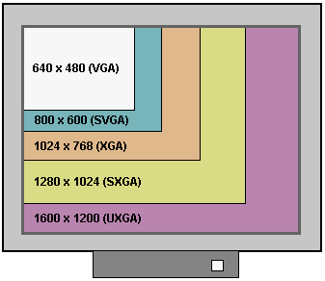
Görüntü Arayüzleri
Görüntü arayüzü ekran kartının çözünürlük ve renk derinliğini belirler. Görüntü arayüzü ekran kartının görüntü kalitesi etkilemektedir.

Slide 8
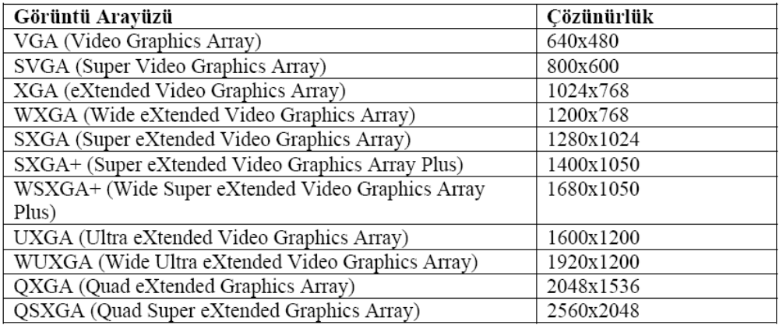
Görüntü Arayüzleri

Slide 9
EKRAN KARTI
Ekran kartı, mikroişlemcide (CPU) işlenen verileri monitörde görüntülenmesini sağlayan sinyallere dönüştüren bir genişleme kartıdır.
Ekran kartları bilgisayar sistemine anakart üzerinde bulunan slotlar (genişleme yuvaları) ile bağlanırlar.
Geleneksel ekran kartları bilgileri sistem belleğinden kendi belleğine alıp monitöre göndermekteydi. Günümüzdeki ekran kartları ise görüntülenecek bilgileri işleyebilecek hızlandırıcılar bulundurduğundan mikroişlemcinin yükünü önemli bir ölçüde hafifletmektedir.
Ekran kartlarında standart bir monitör (VGA) çıkışı vardır. Bilgisayardaki görüntüyü perdeye veya duvara yansıtmak için kullanılan projeksiyon aygıtları da monitörler gibi bu çıkışa bağlanır.
Günümüzde bazı ekran kartlarında, bilgisayar görüntülerini TV sisteminde görüntülemek için TV-Out, video görüntülerini için Video-In, dijital çıktı aygıtlarını kullanmak için DVI bağlantıları da bulunmaktadır.

Slide 10
EKRAN KARTI
Bilgisayarlarda görüntü kalitesi hem ekran kartına hem de monitöre bağlıdır. Ekran kartının kalitesini ise fiziksel yapısı, kullandığı slot (donanım kartlarının anakarta monte edildiği kısım ) ve arayüz çeşidi (CGA, VGA, SVGA) belirlemektedir.
Ekran kartı bilgisayar sisteminin 4 bileşeni kullanır.
  1. Anakart; ekran kartına veri için bağlantı ve enerji sağlar
  2. Mikroişlemci; Her bir pikselle ne yapacağı kararını verir.
  3. Bellek; Ekran kartına gönderilecek bilgileri geçici olarak tutar.
  4. Monitör; Ekran kartından gelen bilgileri görüntüler

Slide 11
Ekran Kartının Yapısı
Grafik İşlemcisi (GPU)
  Grafik işlemcisi görüntü hesaplamalarını ve görüntü işlemlerini ekran kartında gerçekleştiren bir yongadır.
  Günümüz ekran kartlarındaki grafik işlemciler, işlemciye yük bindirmeden görüntü işlemleri çok başarılı bir şekilde gerçekleştirmektedir.
  Grafik işlemcileri GPU (Graphics Processing Unit - Grafik İşlemci Birimi) adıyla adlandırılmaktadır.
Görüntü Belleği (Video RAM)
  Görüntü ile ilgili hesaplamaların tutulduğu bellektir. Bilgisayar sistemindeki ana bellek gibi çalışır.
  Görüntü belleği bilgileri grafik işlemcisinden alır ve bunları saklar.
  Görüntü belleğinin büyüklüğü ekran kartının performansıyla doğru orantılıdır. Yüksek çözünürlükle kaliteli görüntü alabilmek için görüntü belleği kapasitesinin büyük olması gerekir.

Slide 12
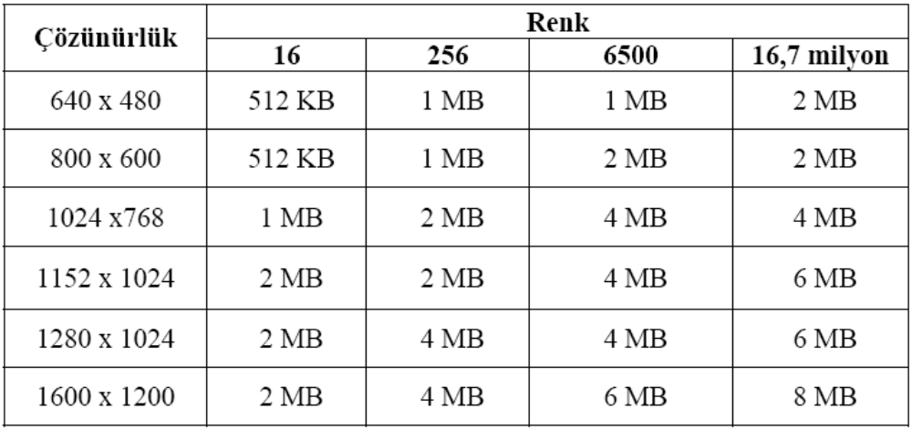
Ekran Kartının Yapısı
Çözünürlüklere ve renk adedine göre bellek miktarı

Slide 13
Ekran Kartının Yapısı
Dijital Analog Çevirici (RAMDAC )
  Ekran kartının görüntü belleğindeki dijital (sayısal) verileri monitörde görüntülenecek analog sinyallere dönüştürerek ekran kartının monitör çıkışına gönderir.
  RAMDAC ekran kartı görüntü belleğini saniyede belirli sayıda tarayıp verileri alıp analog sinyallere dönüştürüp monitöre aktarır.
  RAMDAC’in verileri dönüştürme ve aktarma hızı, ekran tazelenme hızını belirler.
  Bu hız Hz cinsinden ölçülür. Örneğin monitörün ekran tazeleme hızı 75 Hz olarak ayarlanmışsa görüntü saniyede 75 defa yenilenir.
  LCD ekranlar dijital sinyalleri görüntülediklerinden, ekran kartının görüntü belleğindeki görüntülenecek veriler RAMDAC’e gitmeden direkt ekran kartının DVI (Digital Visual Interface) çıkışına aktarılır.

Slide 14
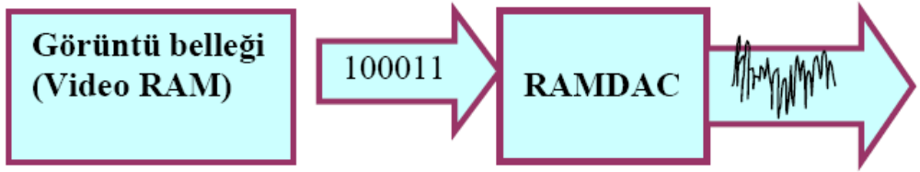
Ramdac’in Görevi

Slide 15
Ekran Kartının Yapısı
BIOS
  Ekran kartlarının da birer BIOS'ları vardır.
  Burada ekran kartının çalışma parametreleri, temel sistem fontları kayıtlıdır.
  Ayrıca bu BIOS sistem açılırken ekran kartına ve onun belleğine de küçük bir test yapar.
  Bilgisayar açıldığında ilk çalışan program ekran kartının BIOS’unda bulunan yazılımdır.
Ekran Kartı Çıkış Bağlantıları
  VGA-OUT: CRT monitörlerin ve projeksiyon aygıtlarının bağlandığı ve bu aygıtlara görüntü aktarıldığı çıkış portudur.
  DVI-OUT: Dijital cihazlara ve LCD ekranlara görüntü aktaran çıkış portudur.
  VİDEO-IN/OUT: Televizyon, video, VCD player, DCD gibi aygıtlardan görüntü alan veya aktaran porttur.

Slide 16
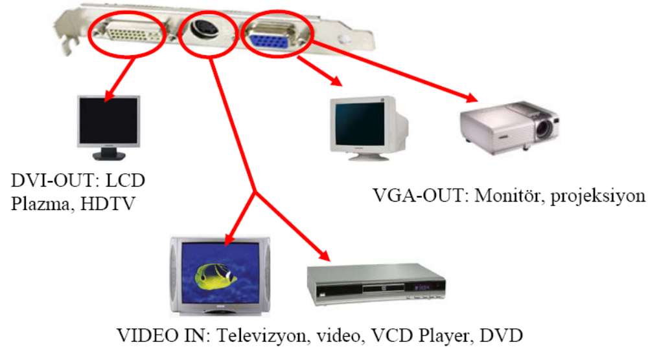
Ekran Kartının Yapısı
Ekran kartının port bağlantıları

Slide 17
Ekran Kartının Yapısı
Soğutucu
  Ekran kartlarında da bilgisayar işlemcisi üzerinde bulanan soğutma sistemi gibi ekran kartının görüntü işlemcisi üzerinde soğutma sistemi vardır. Görüntü işlemcisinin ısınmasını engeller.
Z-Buffer (Tampon Bellek)
  İki boyutlu görüntülerde yatay (x) ve düşey (y) olmak üzere iki boyut vardır. 3 boyutlu görüntülerde derinlik boyutu vardır.
  Z-Buffer üç boyutlu ortamdaki nesnelerin görüntülenmesi için kullanılır. Üçüncü boyut (z) bilgisi bu bellekte saklanır. Ekran kartı üç boyutlu görüntüler oluşturabilmek için bu tampon belleğini kullanır.
  Z-Buffer 3D (üç boyutlu) desteği olan ekran kartlarında bulunmaktadır. Günümüz ekran kartlarının tümünde 3D desteği bulunmaktadır.

Slide 18
Ekran Kartının Yapısı
V-Sync
  Monitörün tazeleme hızını tespit edip, monitörün tazeleme hızına göre görüntüyü monitöre gönderir.
Video Codec
  Video görüntüleri sıkıştırılmış formattadır. Bu görüntülerin monitörde görüntülenebilmesi için çözülür. Bu görüntüler hardisk, cd-rom veya dvd-romdan okunup ekrana gönderilmeden hemen önce çözülür.
  Sıkıştırılmış verileri çözme işi ise CPU’yu ve ekran kartını zorlar. Sıkıştırılmış görüntülerin çözümü için çeşitli yazılım ve donanım geliştirilmiştir.
  Ekran kartlarında video codec birimi sıkıştırılmış görüntüleri çözer. Bu eleman aynı zamanda çözme işleminde CPU’nun yükünü azaltır.

Slide 19
Ekran Kartının Çalışması
Bilgisayarın işlemcisi tarafından işlenen veriler anakart ile ekran kartının görüntü belleğine aktarılır.
Görüntü işlemcisi görüntü belleğindeki verileri işler ve görüntü hesaplamalarını yaptıktan sonra görüntü belleğine gönderir. Bu veriler buradan RAMDAC birimine gider.
Görüntü belleğindeki bilgiler RAMDAC’e aktarıldıktan sonra bu bellek boşalır. Boşalan belleğe görüntü işlemci tekrar veri iletir.
RAMDAC bu dijital verileri monitörde görüntülenecek analog sinyallere dönüştürüp ekran kartının çıkışına gönderir.
Bu işlemler sırasında Video BIOS’da ekran kartının veri akışını kontrol eder ve düzenler.
Veriyolu hızı, görüntü belleğinin kapasite büyüklüğü bu işlemlerin süresini azaltır ve görüntü kalitesini artırır.

Slide 20
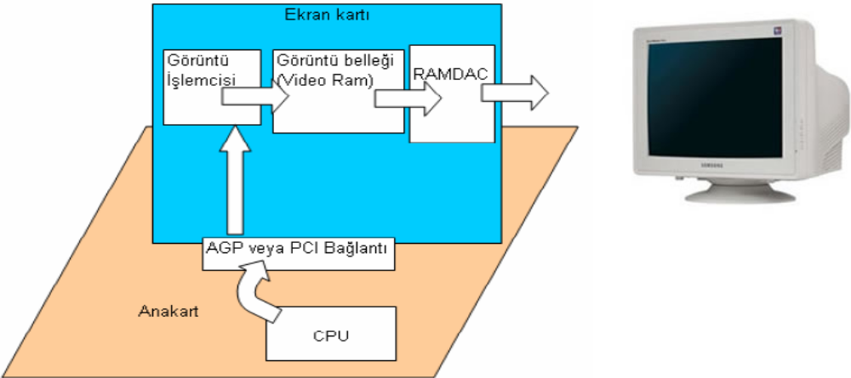
Ekran Kartının Çalışması

Slide 21
Ekran Kartı Çeşitleri
Veriyolu Standardına Göre
  ISA
  PCI
  AGP
  PCI Express
Fizik Yapısına Göre
  Anakart üzerinde entegre olan (onboard) ekran kartı
  Anakartın genişleme yuvasına takılı olan ekran kartı
SLI
  SLI, art arda dizilmiş iki ekran kartına iş bölümü yaptırarak, 3B başarımlarını birleştirebilen yönteme verilmiş adın kısaltmasıdır.

Slide 22
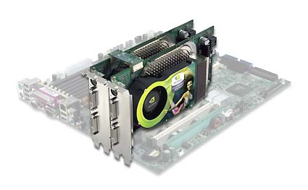
SLI

Slide 23
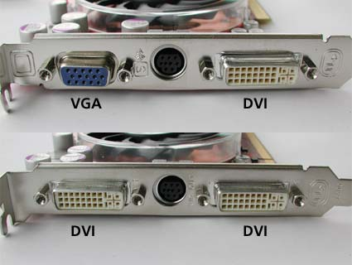
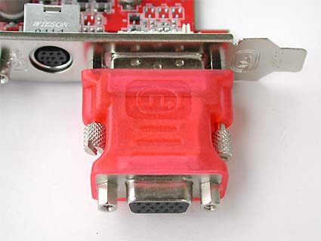
Ekran Bağlantısı
Özel çevirici arabağlantılar kullanılarak analog ekran DVI-I çıkışlara bağlanabiliyor

Slide 24
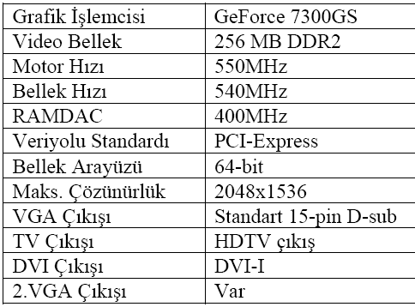
Bir ekran kartının teknik özellikleri

Slide 25
Ekran kartı alırken dikkat edilmesi gerekenler.
Video bellek miktarı görüntü performansı doğrudan etkiler. Yapılacak işe göre belleğin miktarı uygun miktarda olmalıdır. Bellek miktarının fazla olması görüntü performansını artırır.
Yüksek hızlı grafik işlemcisi verilerin ekranda daha kaliteli görüntülenmesini sağlar.
Ekran kartının tazeleme hızının büyüklüğü görüntü kalitesi ile doğru orantılıdır.
Ekran kartındaki grafik işlemcisinin üzerindeki soğutucunun iyi çalışması ve soğutması ekran kartının performansını artırır.
Anakartın desteklediği yüksek bant genişliğine sahip ekran kartı seçilmesi performansı artırır. Örneğin AGP ekran kartlarından daha fazla hız sağlayan PCI-E ekran kartını kullanabilmeniz için anakartınızda PCI-E genişleme yuvası olması gerekir.

